Slide 1
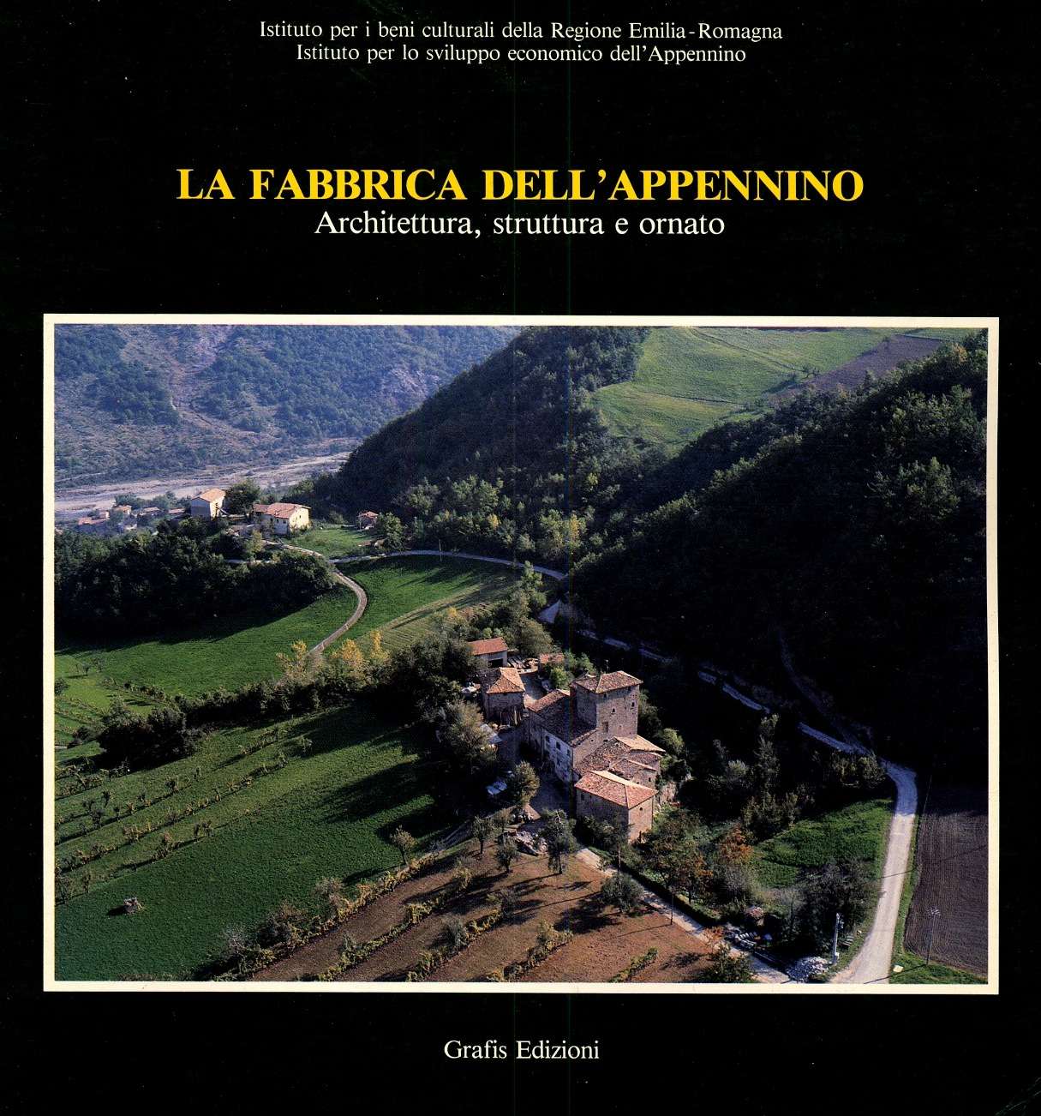
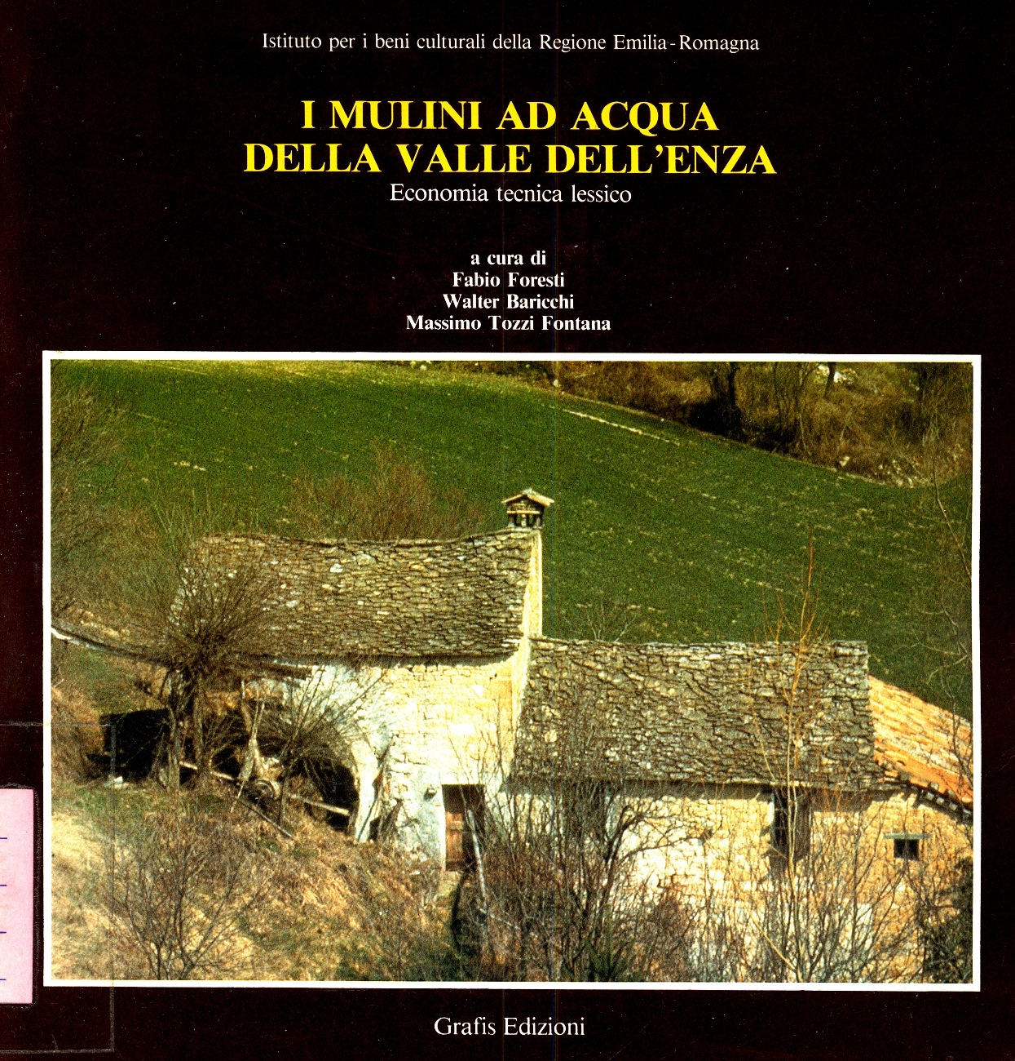
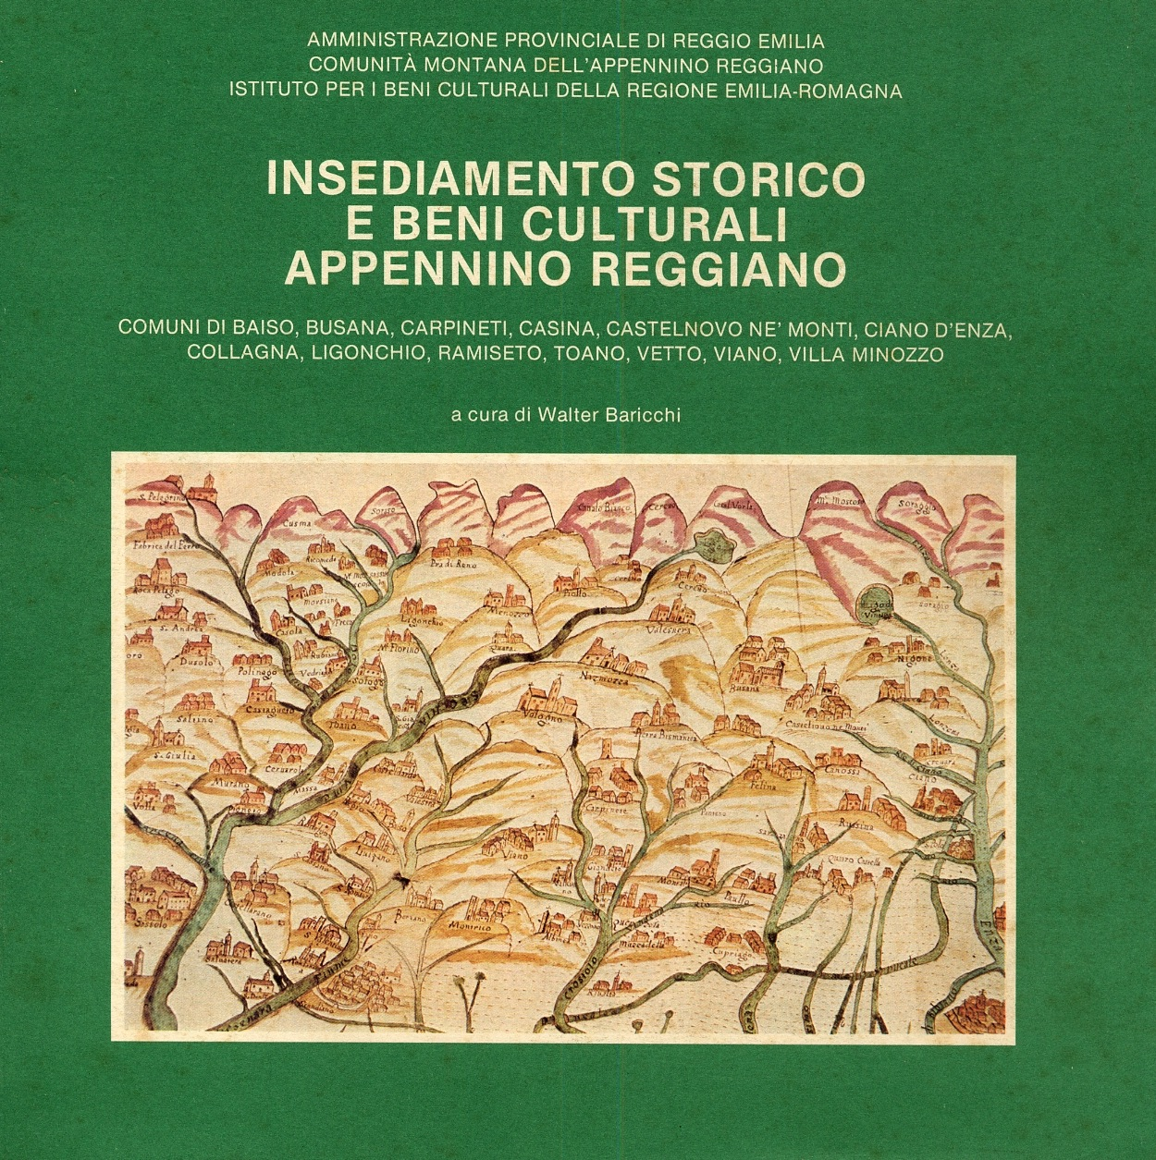
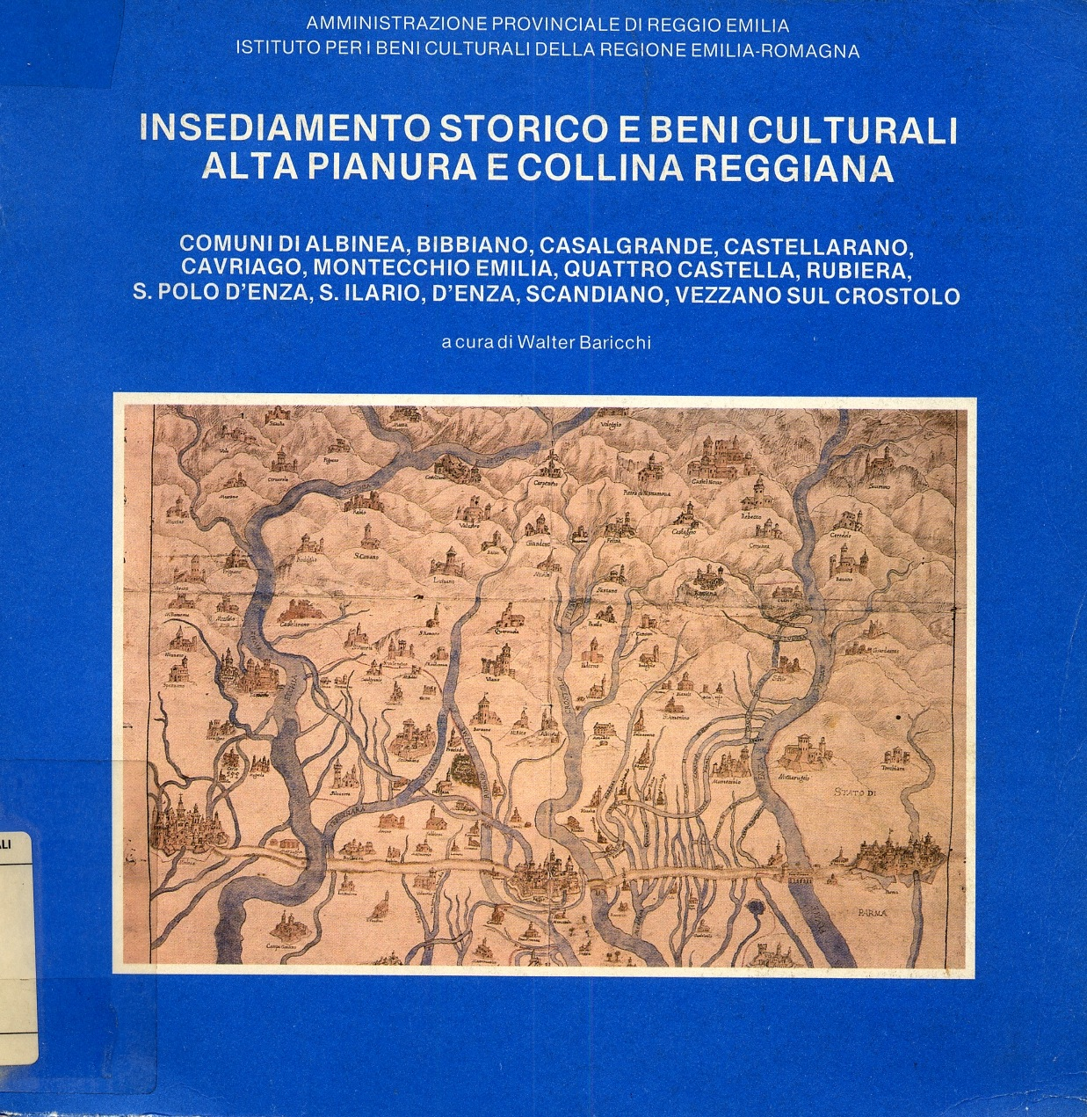
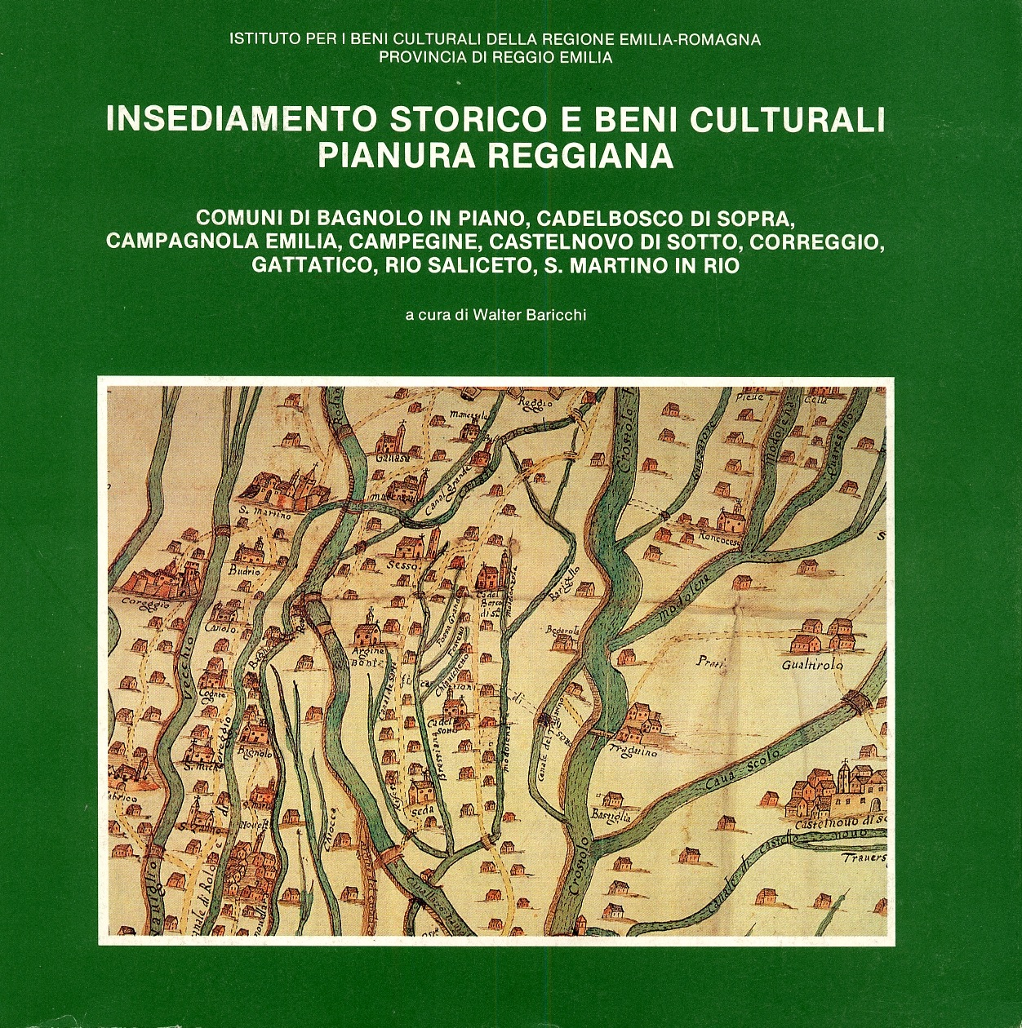
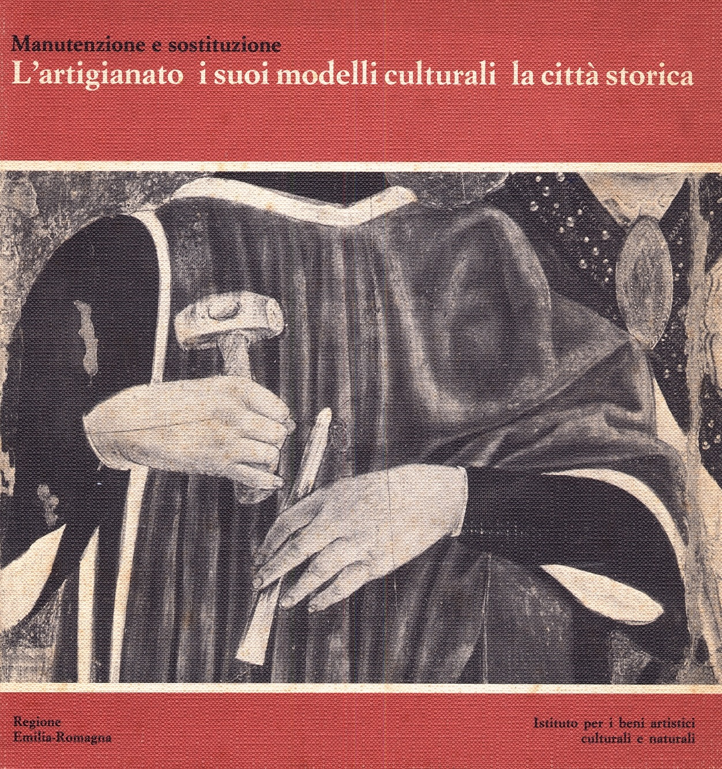
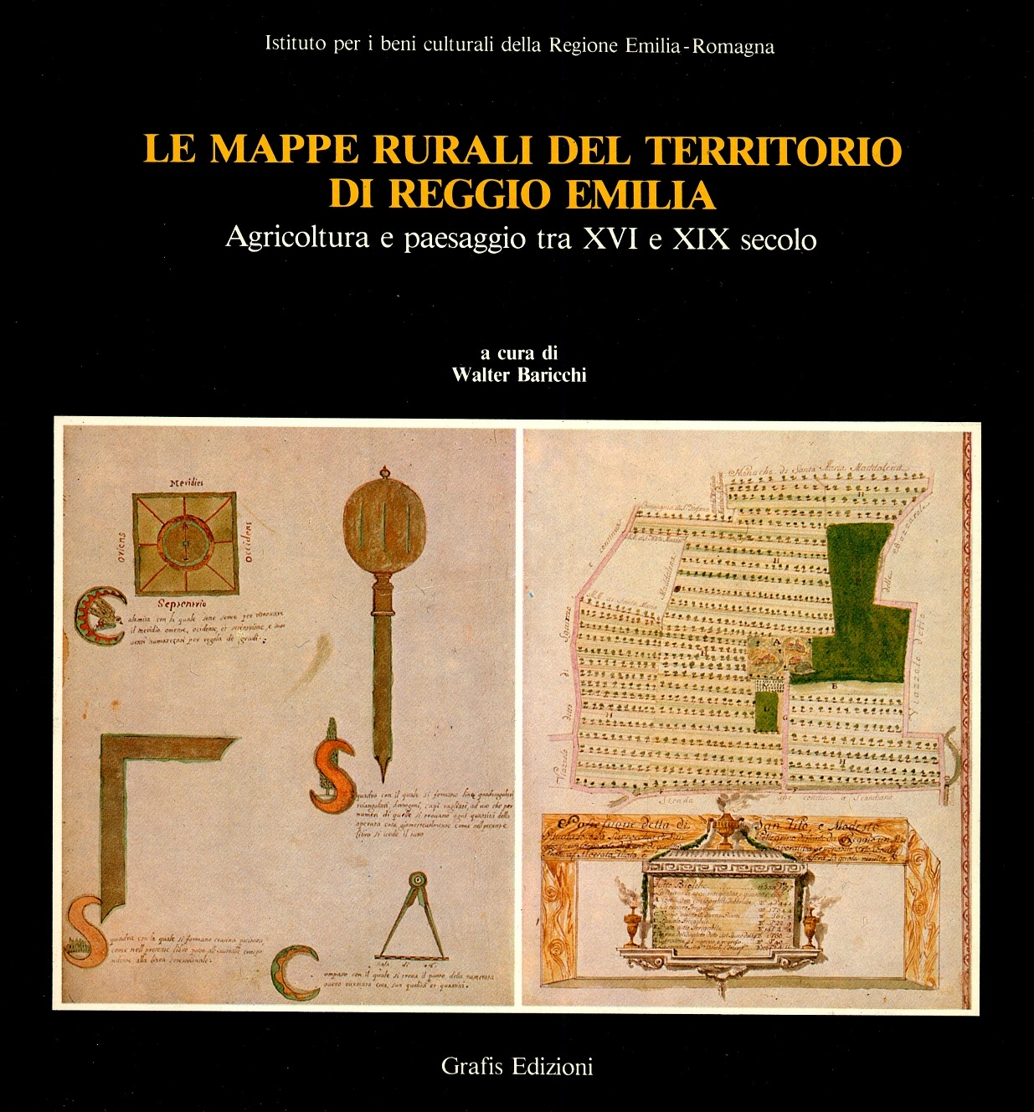
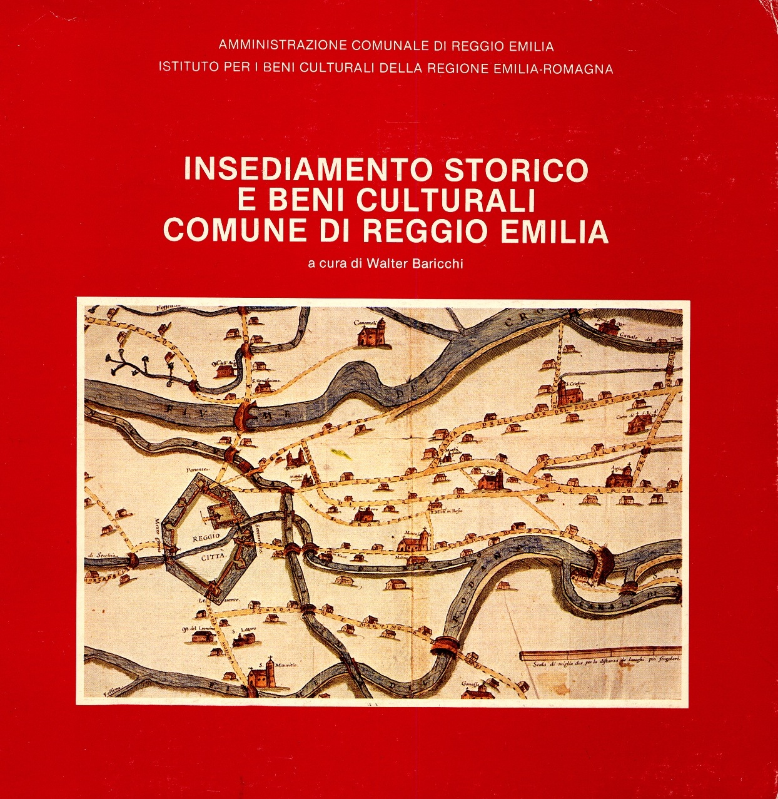
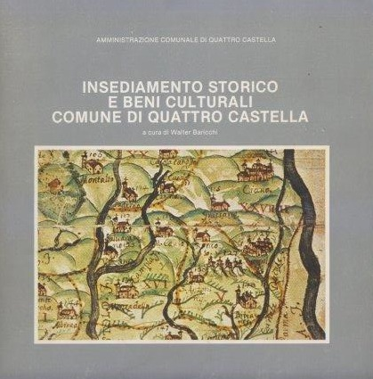
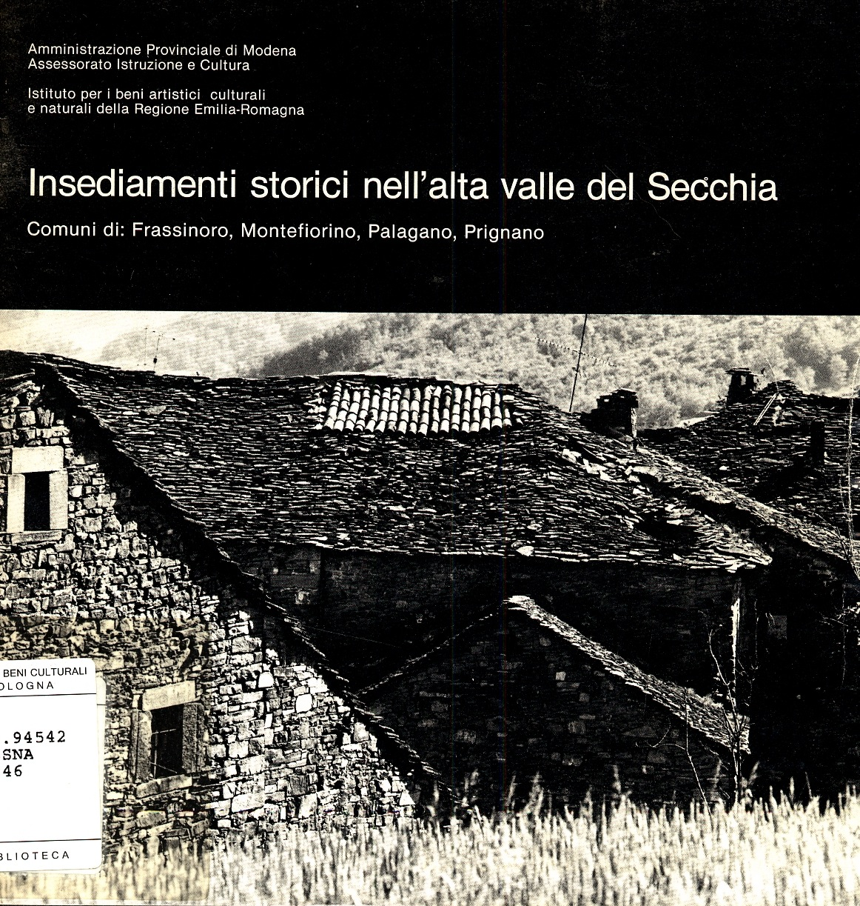
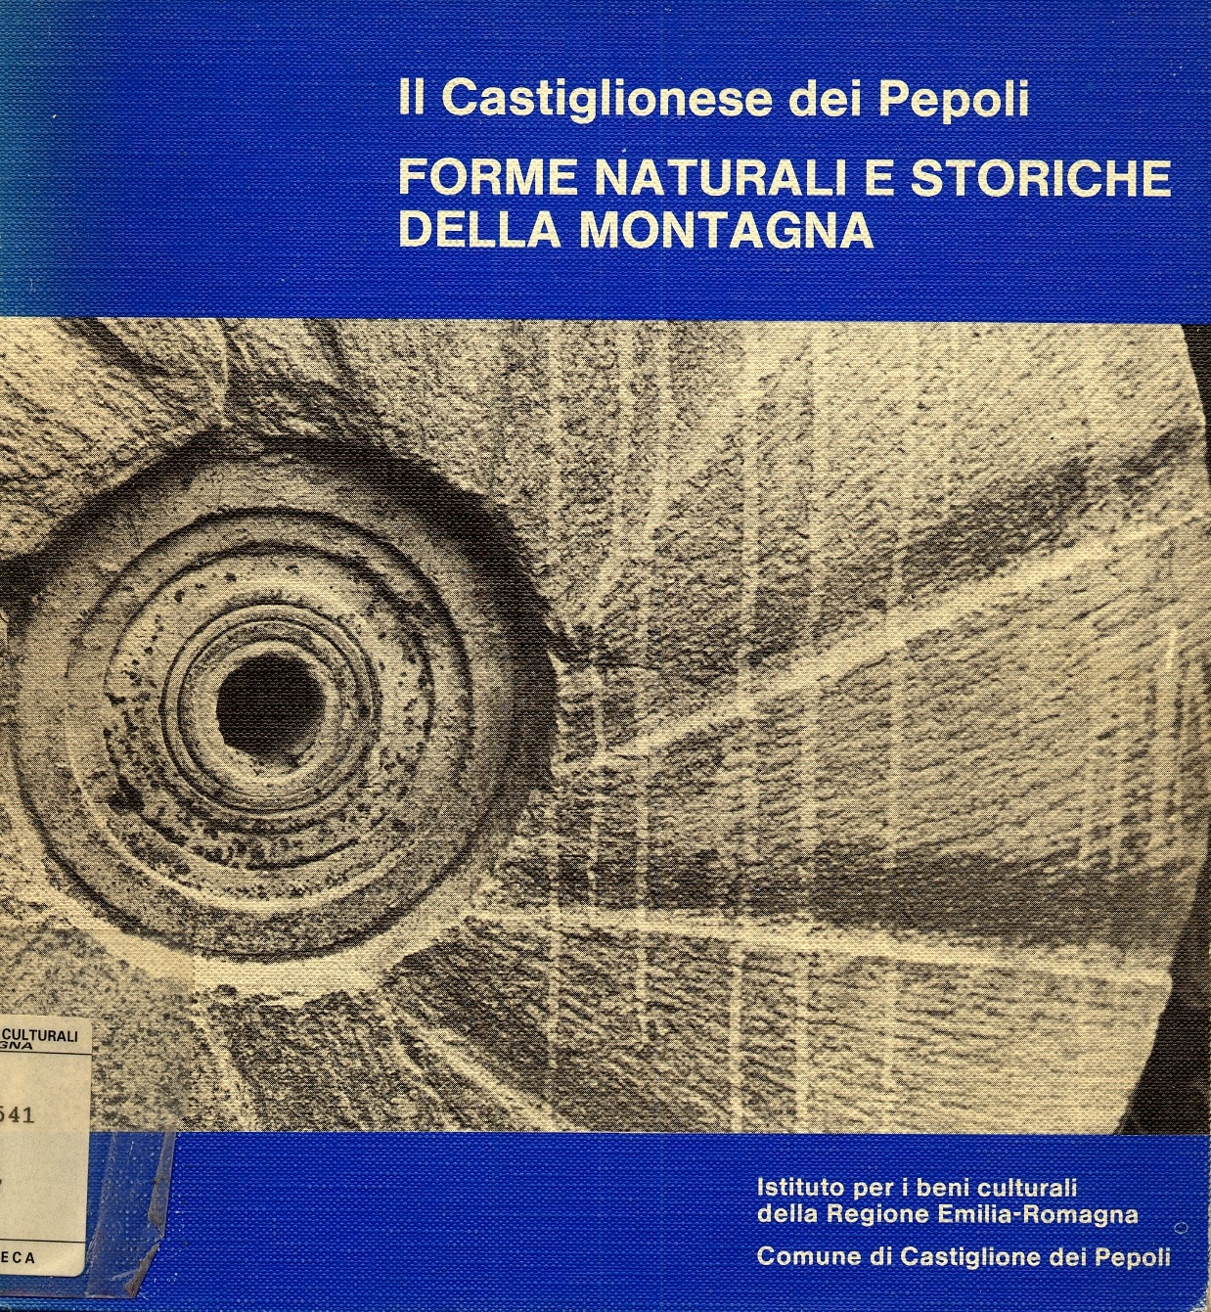
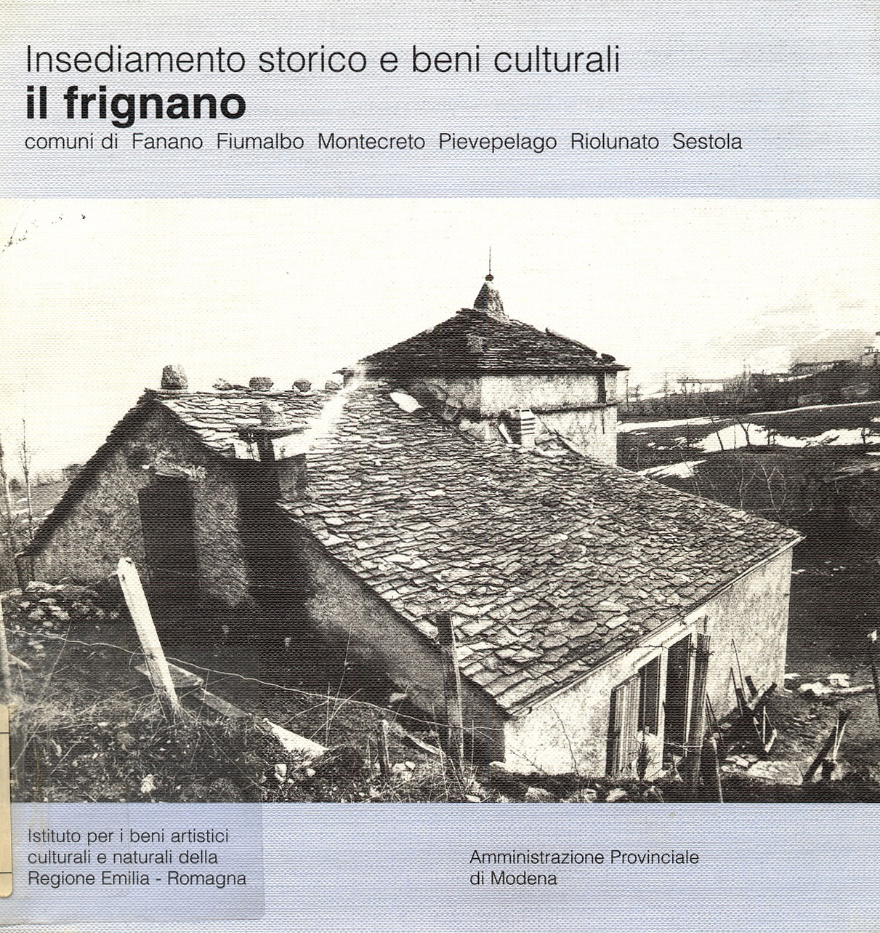
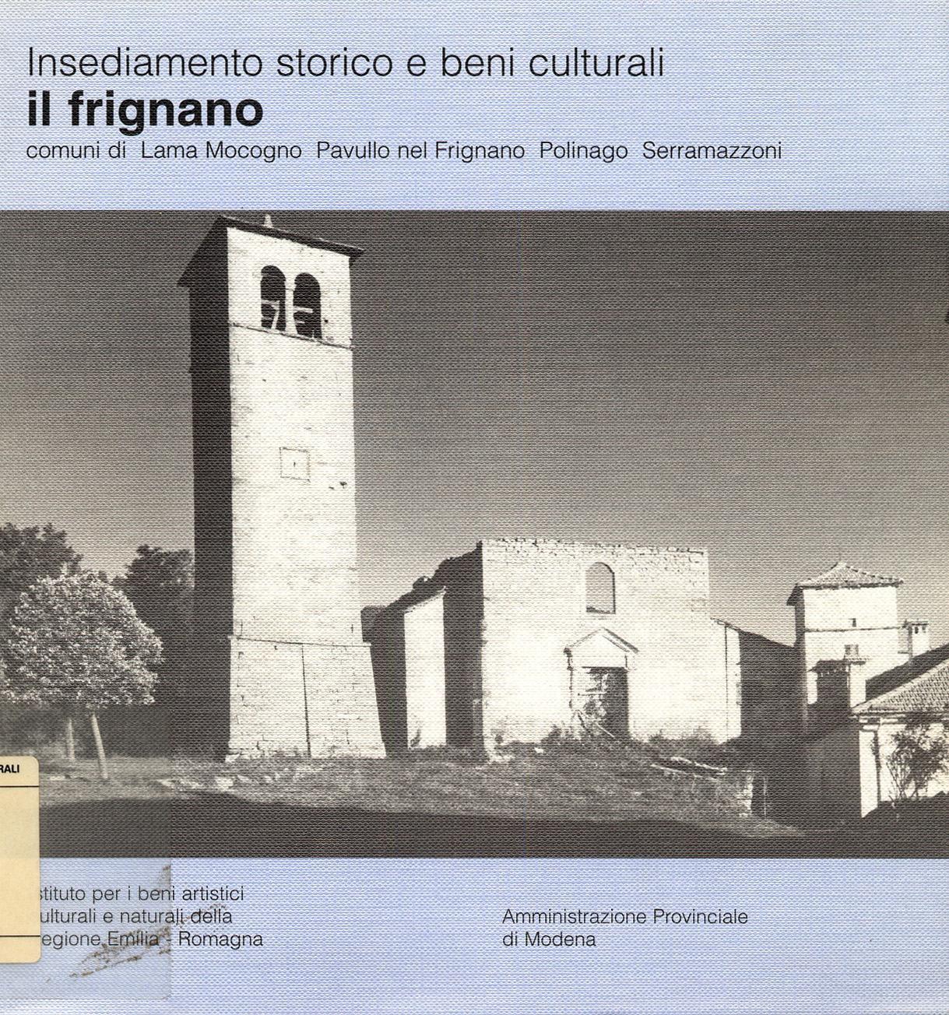
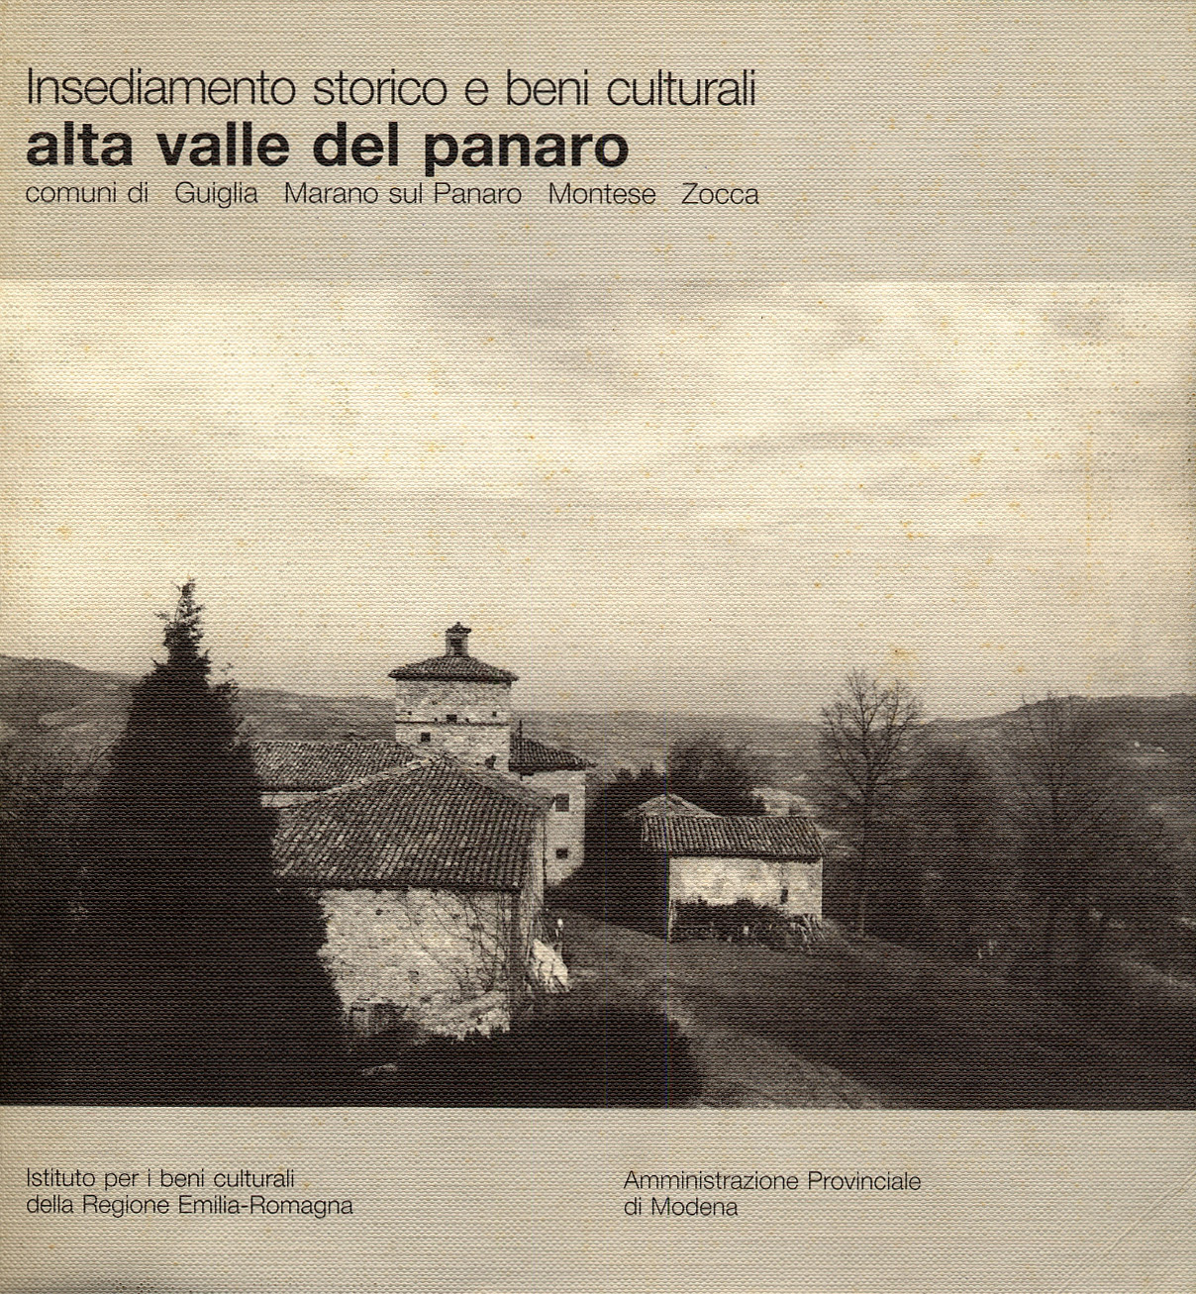
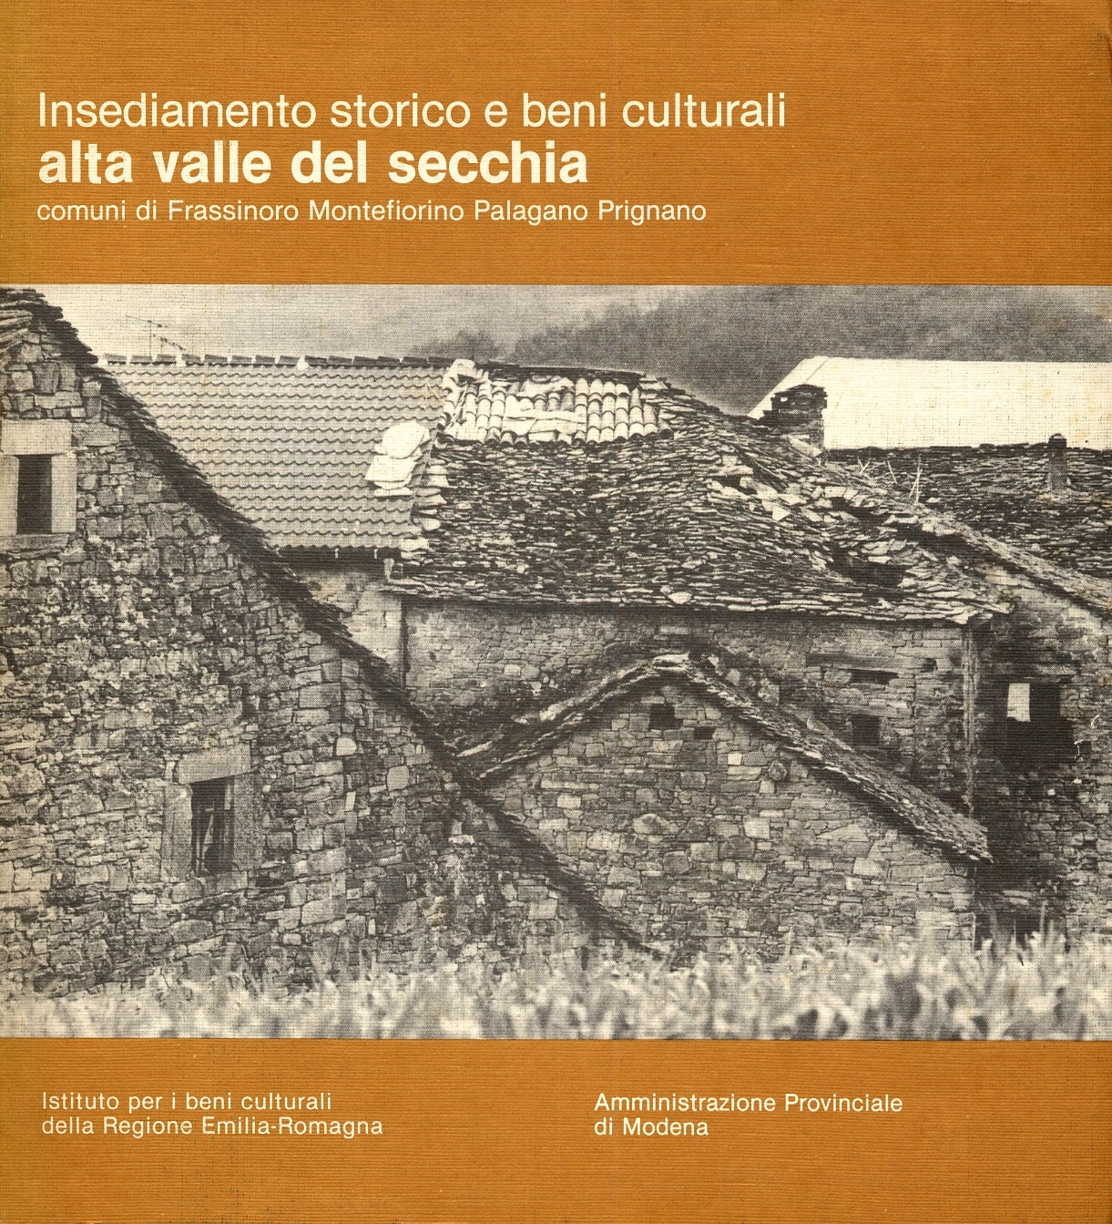
Architettura dei mulini. Le fonti consultate
Bibliografia
Dossier dell’Istituto Beni Culturali (IBC) della Regione Emilia-Romagna:
La fabbrica dell’Appennino. Architettura, struttura e ornato, 1988
I Mulini ad acqua della Valle dell’Enza. Economia, tecnica e lessico, 1985
Insediamento storico e beni culturali. Appennino Reggiano, 1988
Insediamento storico e beni culturali. Alta Pianura e Collina Reggiana, 1988
Insediamento storico e beni culturali. Pianura Reggiana, 1994
L’artigianato i suoi modelli culturali la città storica, 1983
Le mappe rurali del territorio di Reggio Emilia. Agricoltura e paesaggio tra XVI e XIX secolo, 1985
Insediamento storico e beni culturali. Comune di Reggio Emilia, 1985
Insediamento storico e beni culturali. Comune di Quattro Castella, 1986
Insediamento storico e beni culturali. Alta Valle del Secchia, sintesi, 1981
Il Castiglione dei Pepoli. Forme naturali e storiche della montagna, 1980
Insediamento storico e beni culturali. Il Frignano Vol. I, 1998
Insediamento storico e beni culturali. Il Frignano Vol. II, 1998
Insediamento storico e beni culturali. Alta Valle del Panaro, 1988
Insediamento storico e beni culturali. Alta Valle del Secchia, 1981

Slide 2
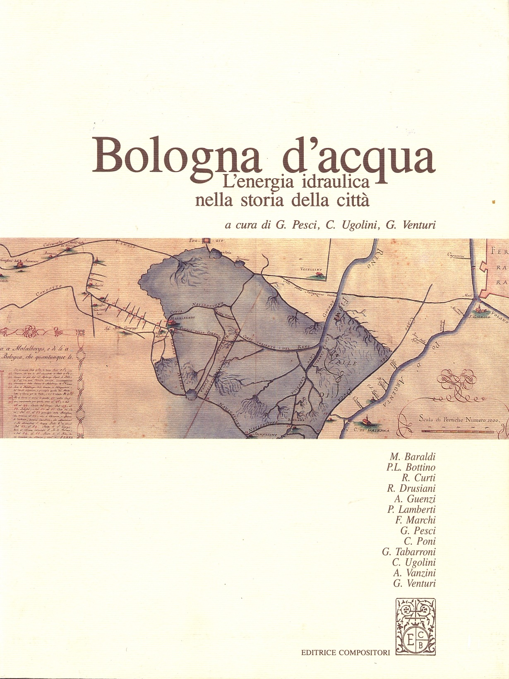
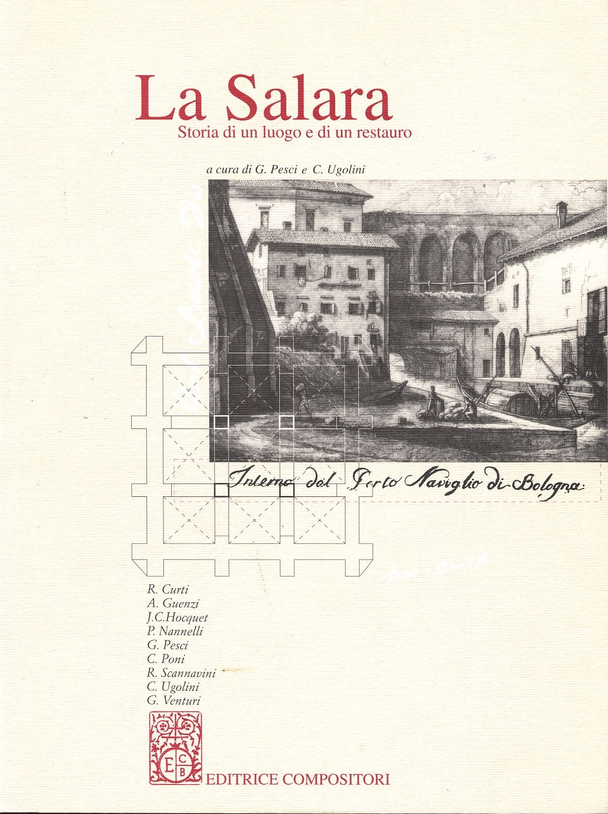
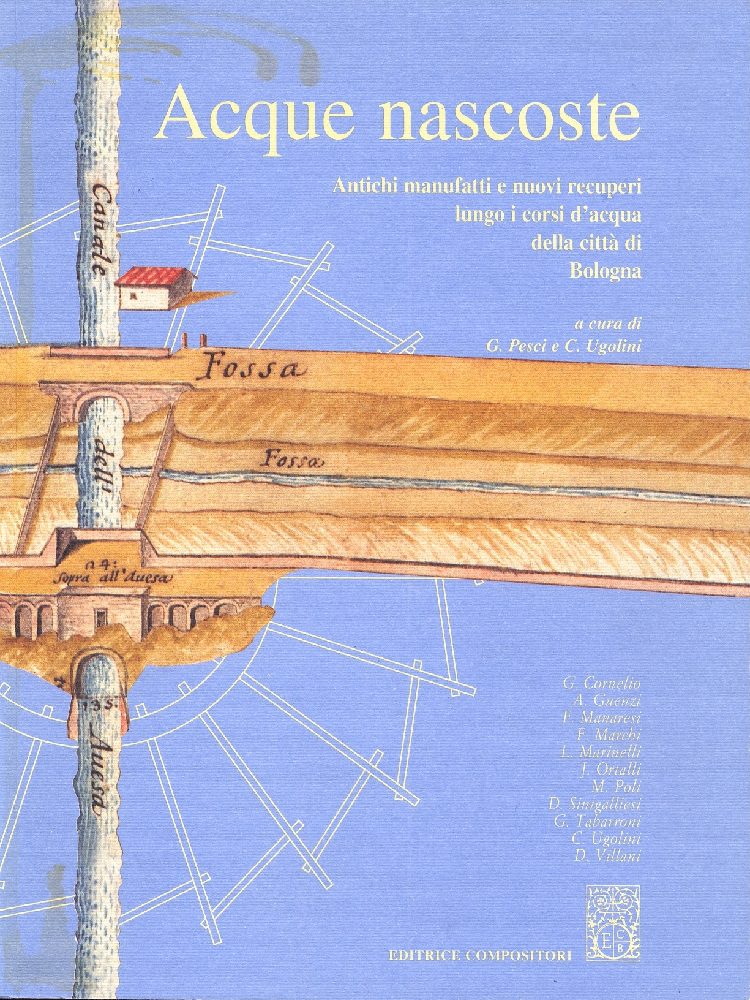
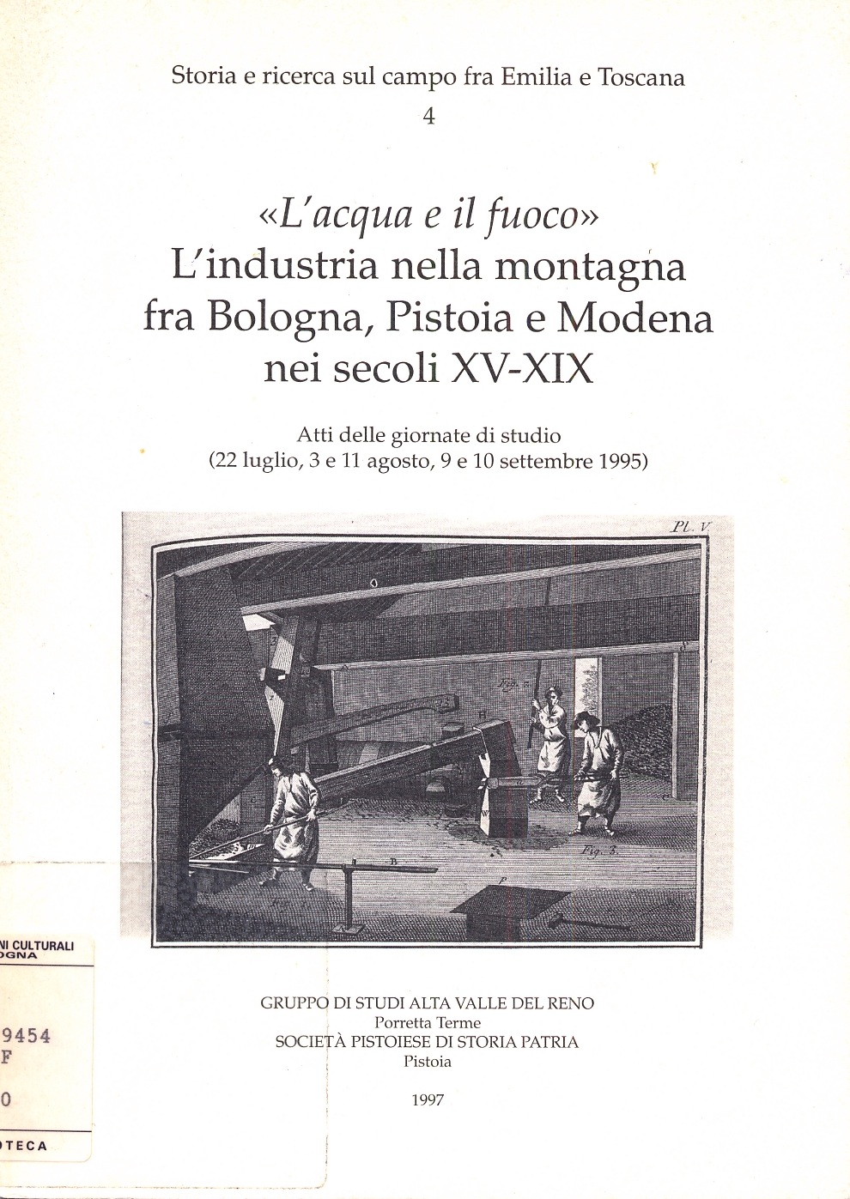
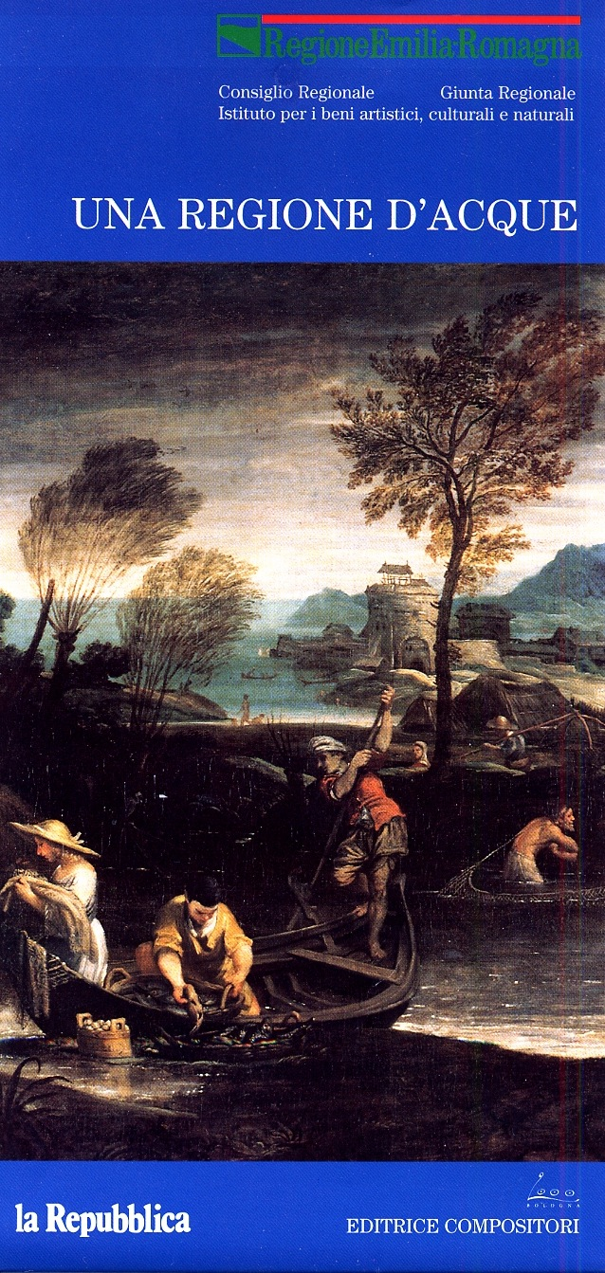
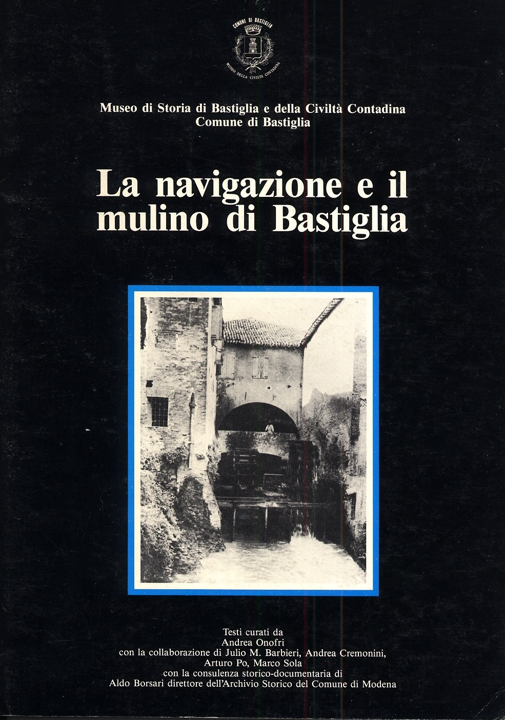
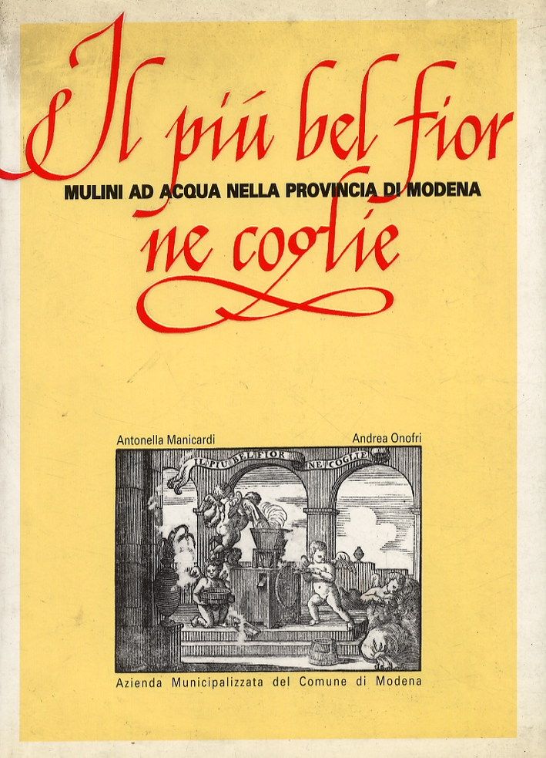
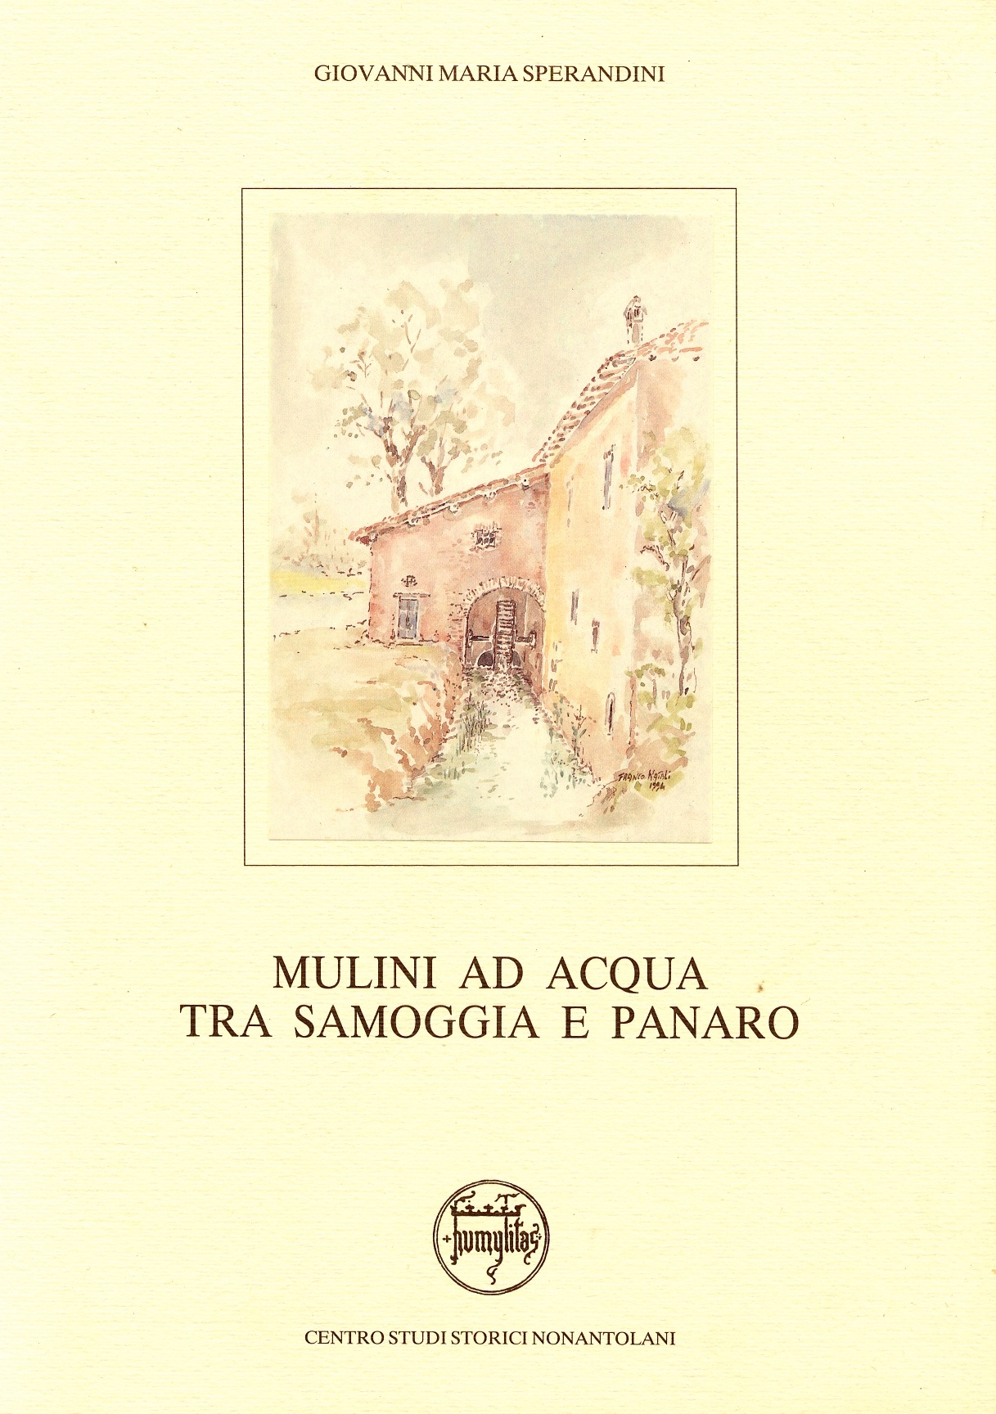
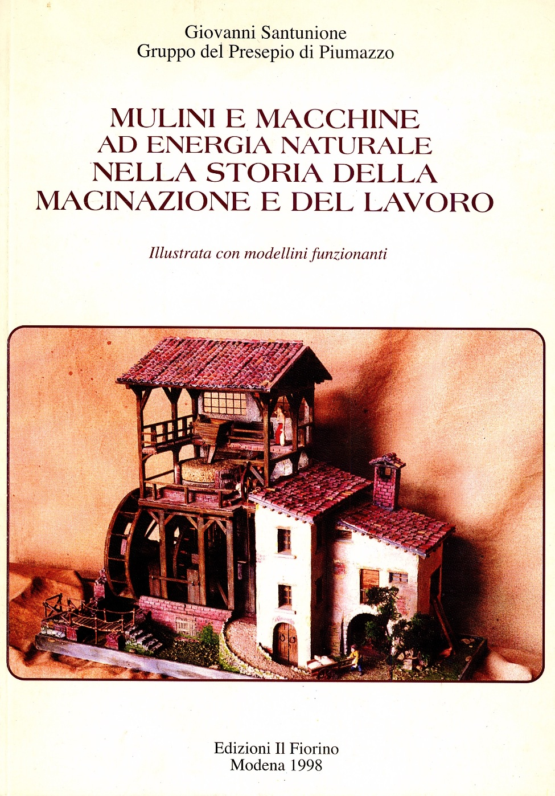
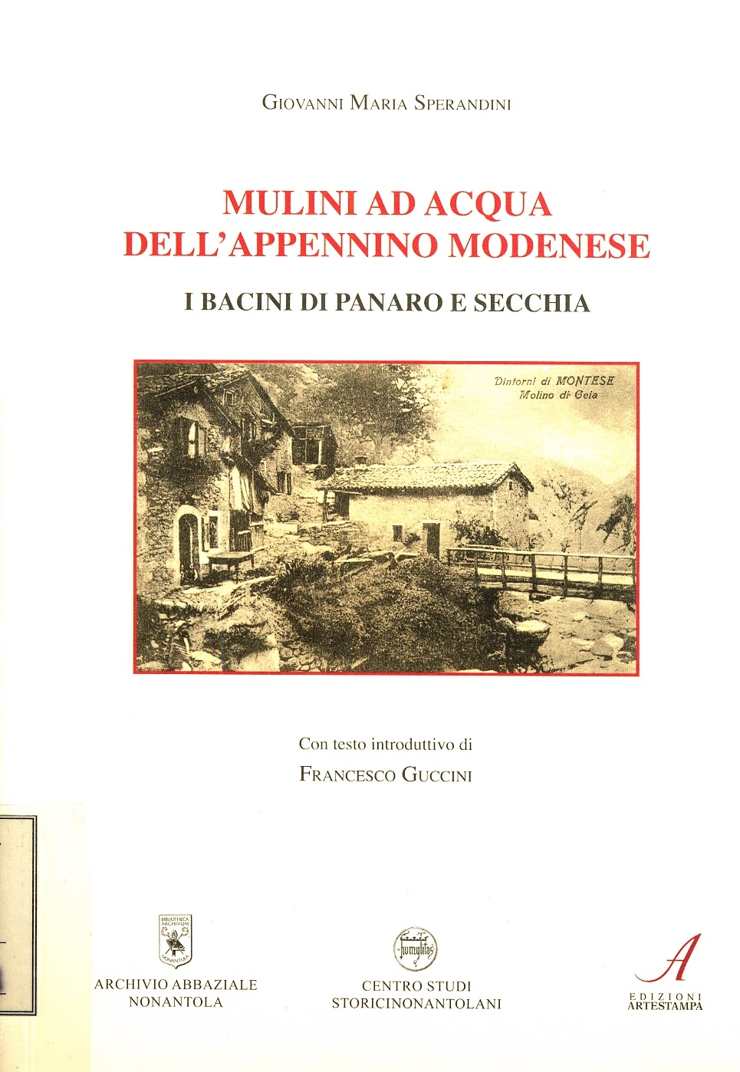
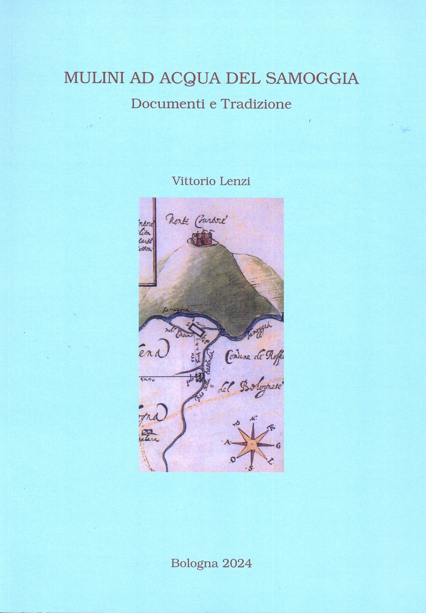
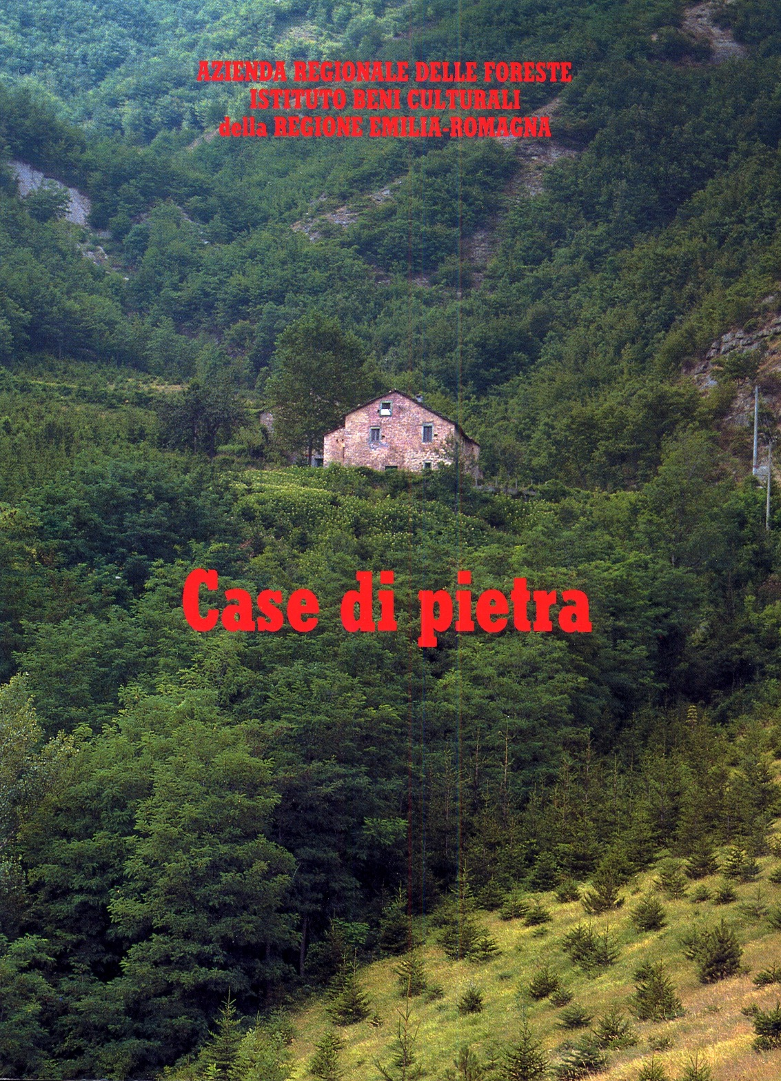
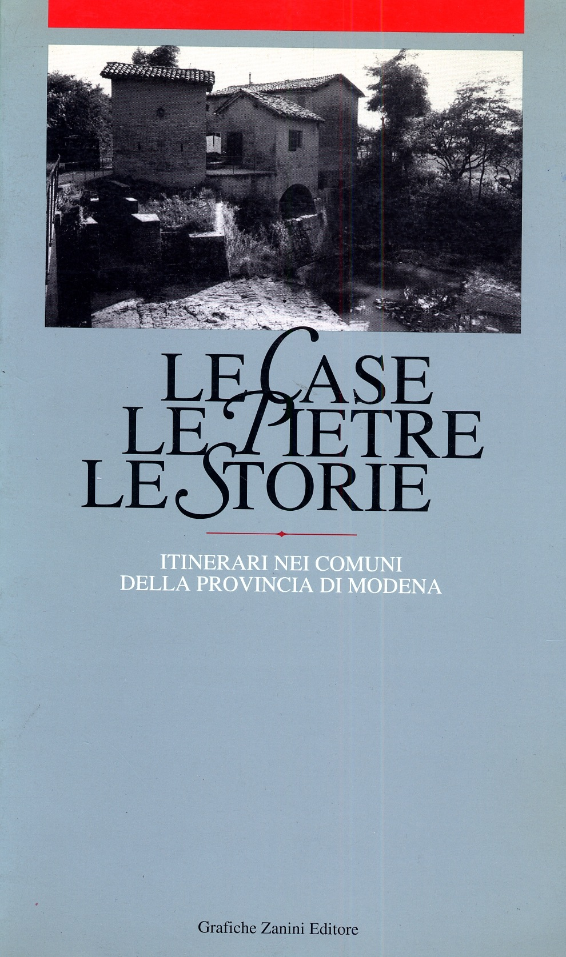
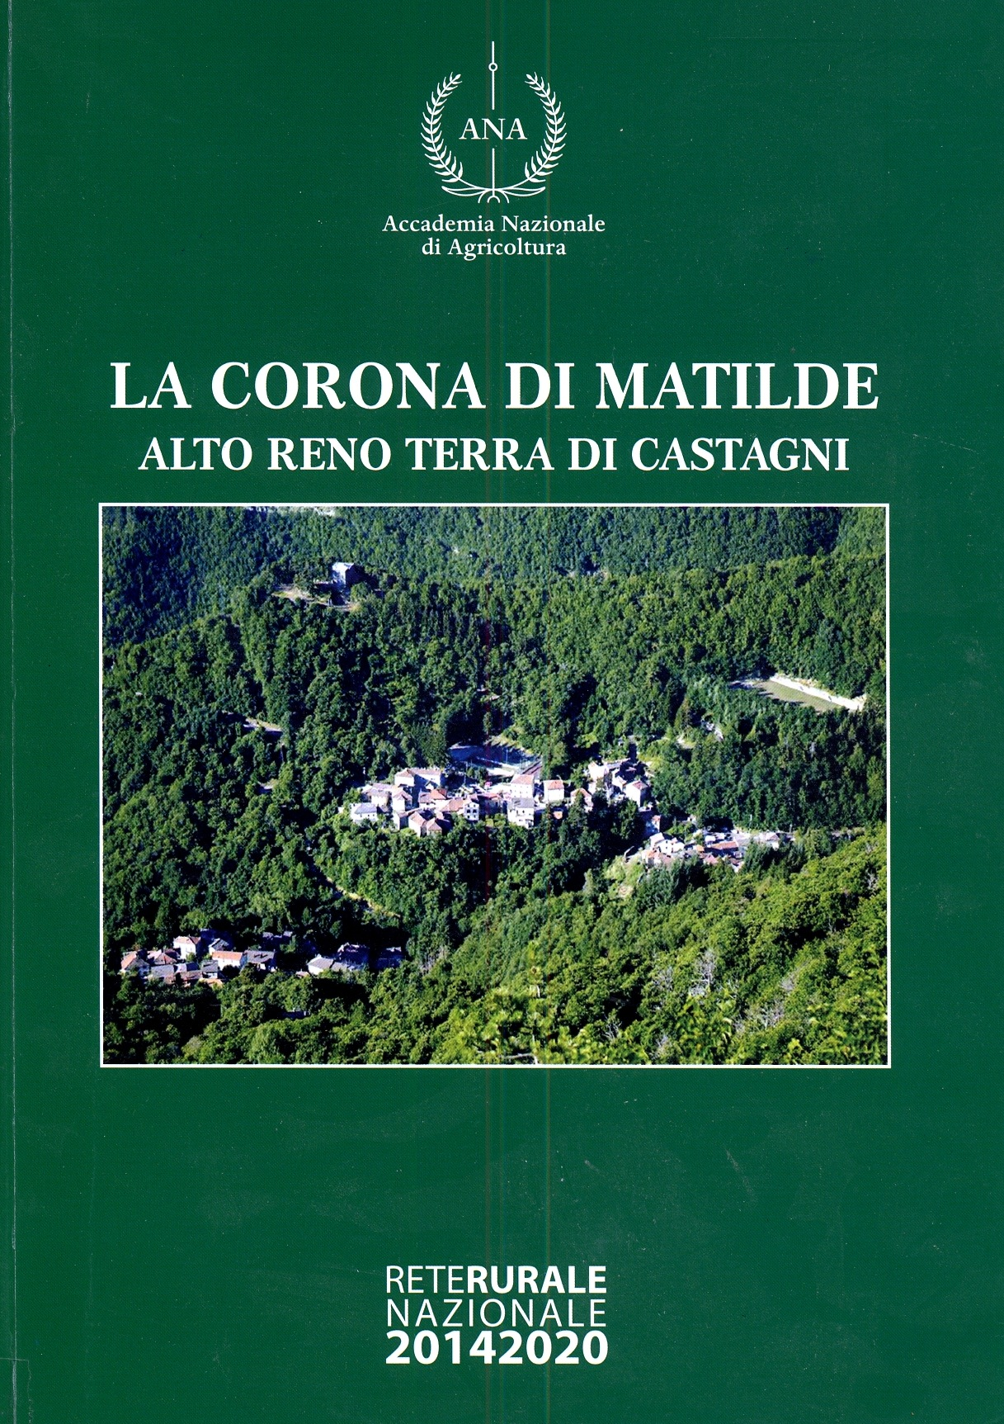
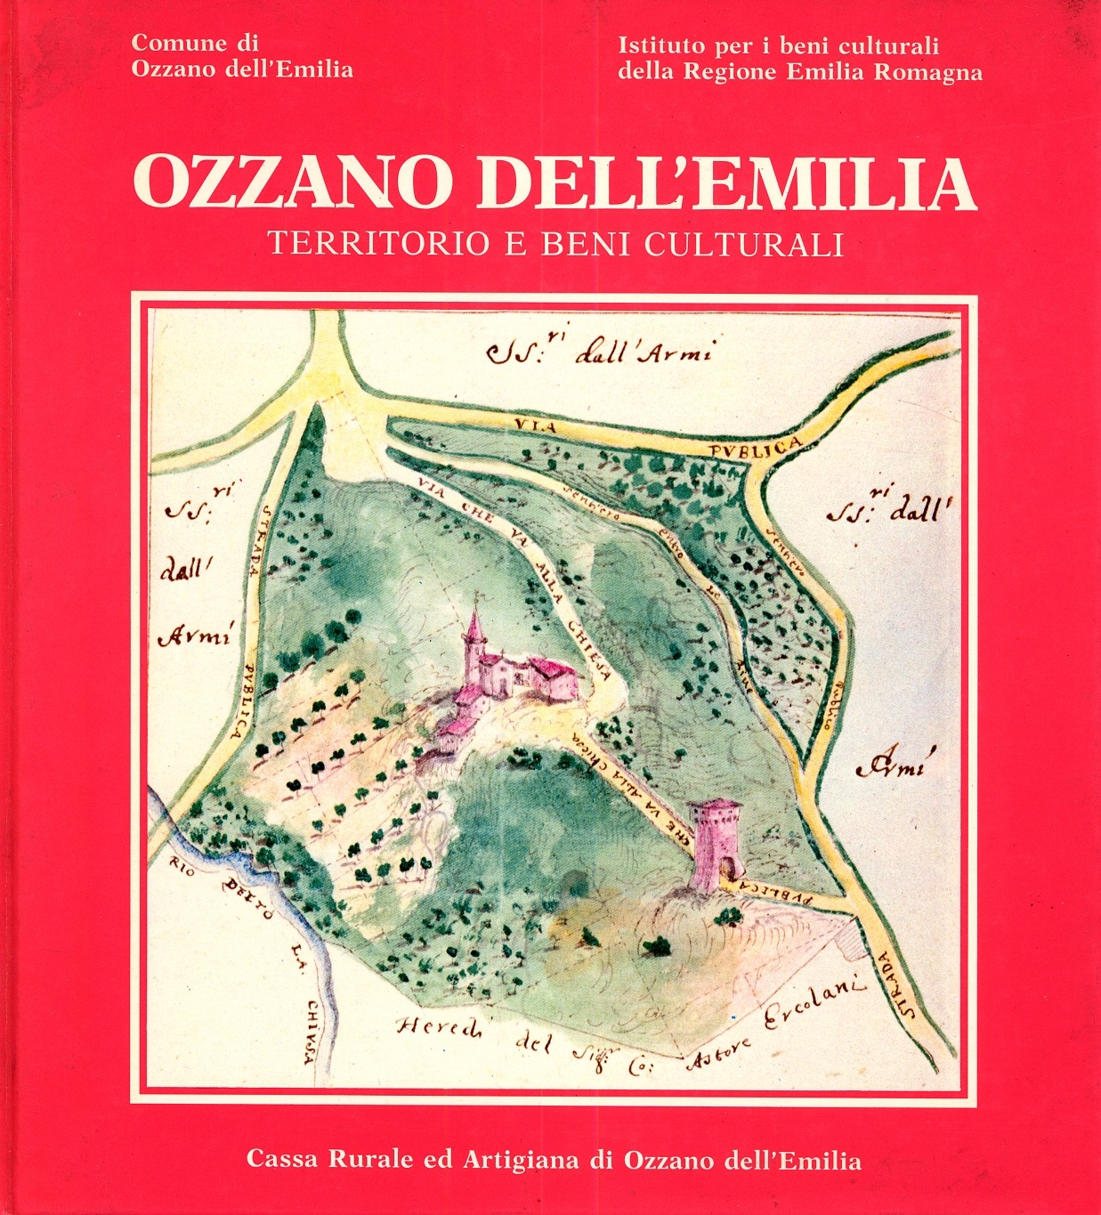
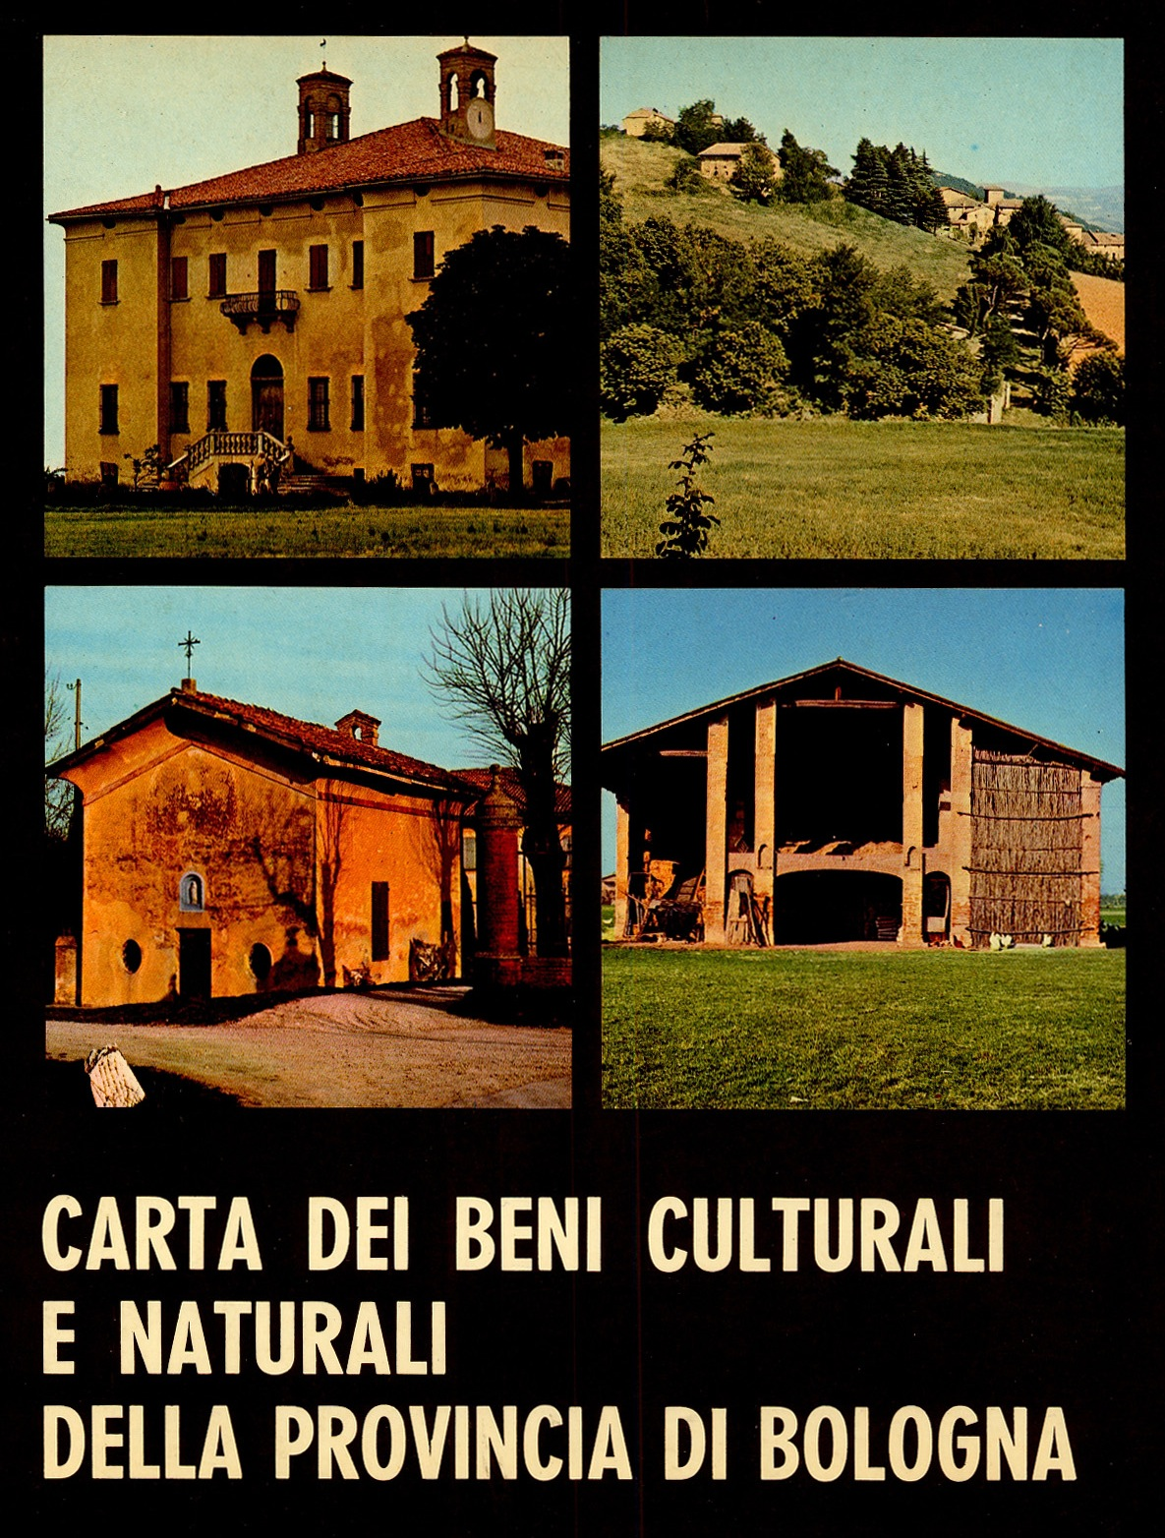
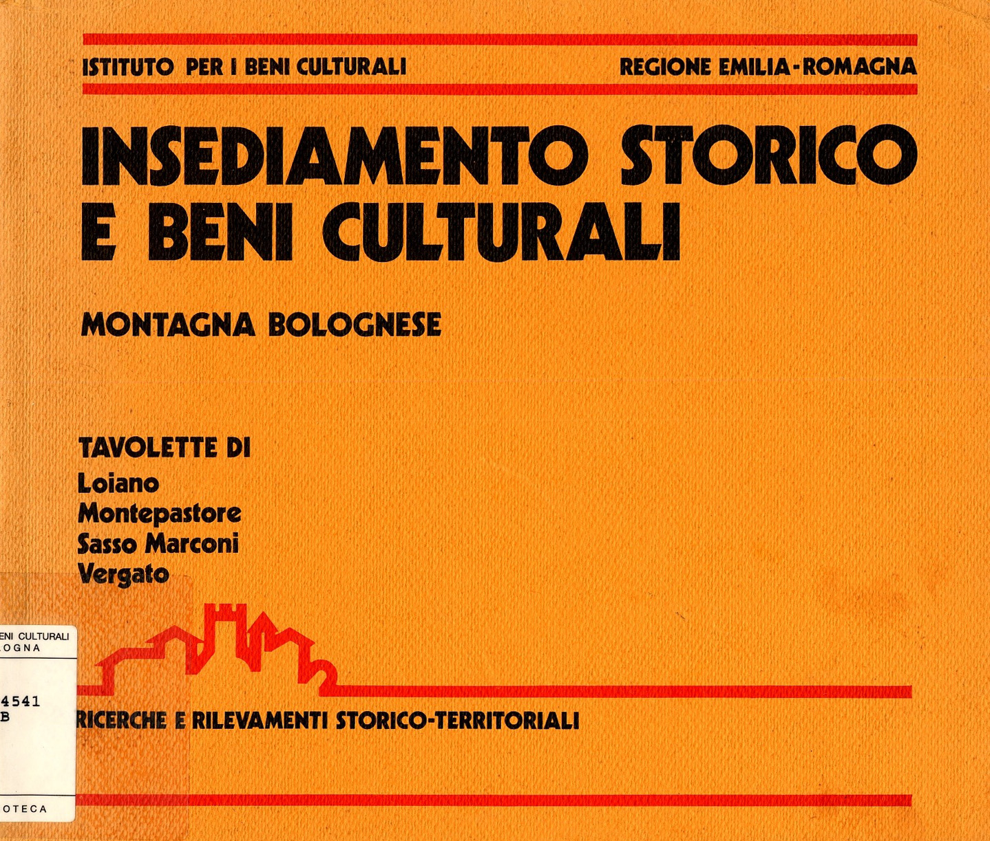
Architettura dei mulini. Le fonti consultate
Bibliografia
Testi sulle acque
Bologna d’acqua. L’energia idraulica nella storia della città, 1994
La Salara. Storia di un luogo e di un restauro, 1995
Acque nascoste. Antichi manufatti e nuovi recuperi lungo i corsi d’acqua della città di Bologna, 1997
“L’acqua e il fuoco”. L’industria nella montagna fra Bologna, Pistoia e Modena nei secoli XV-XIX, 1995
Bologna città d’acque, 1998
Una Regione d’acque, 2000
Architetture segnate dall’acqua. Sistemi idraulici e navigazione nel Ducato Estense, 1998
Testi sui mulini
La navigazione e il mulino di Bastiglia, 1985
Il più bel fior ne coglie. Mulini ad acqua nella Provincia di Modena, 1990
Mulini ad acqua tra Panaro e Samoggia, 1994
Mulini e macchine ad energia naturale nella storia della macinazione e del lavoro, 1998
Mulini ad acqua dell’Appennino Modenese, 2014
Mulini ad acqua del Samoggia. Documenti e Tradizione, 2024
Altri testi
Case di pietra, 1986
Le case, le pietre, le storie, 1993
La corona di Matilde. Alto Reno terra di castagni, 2022
Ozzano dell’Emilia. Territorio e Beni Culturali, 1985
Carta dei beni culturali e naturali della provincia di Bologna, 1977
Insediamento storico e beni culturali. Montagna Bolognese, Tavolette di Loiano, Montepastore, Sasso Marconi, Vergato, 1980

